Slide 1
ВЕКТОР / COSMOS HOTEL GROUP
01
ПРЕДЛОЖЕНИЕ О ПАРТНЁРСТВЕ
ВЕКТОР
Международная ярмарка
современного искусства
Cosmos Hotel Group
Конец апреля 2027 · Москва
Notes:
Исходное содержание слайда (сохранено для сверки):
ВЕКТОР
МЕЖДУНАРОДНАЯ ЯРМАРКА
СОВРЕМЕННОГО ИСКУССТВА
ПРЕДЛОЖЕНИЕ ДЛЯ COSMOS HOTEL GROUP
КОНЕЦ АПРЕЛЯ 2027

Slide 2
ВЕКТОР / COSMOS HOTEL GROUP
02
О ЯРМАРКЕ
Искусство. Международный диалог.
Ежегодная площадка для галерей, коллекционеров, бизнеса
и культурных институций. Строгий кураторский отбор.
30
до 40%
15 000
российских и зарубежных
галерей
международных
участников
посетителей
первого выпуска
План первого выпуска
5 дней, включая VIP-preview · 1 художник на стенде · Новый Манеж
Notes:
Исходное содержание слайда (сохранено для сверки):
ВЕКТОР
01
О ЯРМАРКЕ
ВЕКТОР: МЕЖДУНАРОДНАЯ ЯРМАРКА СОВРЕМЕННОГО ИСКУССТВА
ВЕКТОР создаётся как ежегодная площадка для ведущих российских и зарубежных галерей, коллекционеров, бизнеса и культурных институций.
Проект сочетает строгий кураторский отбор, международное участие и работу с аудиторией коллекционеров и предпринимателей.
ПЛАН ПЕРВОГО ВЫПУСКА: 30 ГАЛЕРЕЙ, ДО 40% МЕЖДУНАРОДНЫХ УЧАСТНИКОВ И 15 000 ПОСЕТИТЕЛЕЙ
ВЕДУЩИХ РОССИЙСКИХ
И ЗАРУБЕЖНЫХ ГАЛЕРЕЙ
30
МЕЖДУНАРОДНЫХ
УЧАСТНИКОВ (ПЛАН)
40%
ПОСЕТИТЕЛЕЙ
ПЕРВОГО ВЫПУСКА (ПЛАН)
15 000
5 ДНЕЙ
ЯРМАРКА + VIP-PREVIEW
1 ХУДОЖНИК
НА КАЖДОМ СТЕНДЕ
НОВЫЙ МАНЕЖ
МОСКВА, ГЕОРГИЕВСКИЙ ПЕР., 3

Slide 3
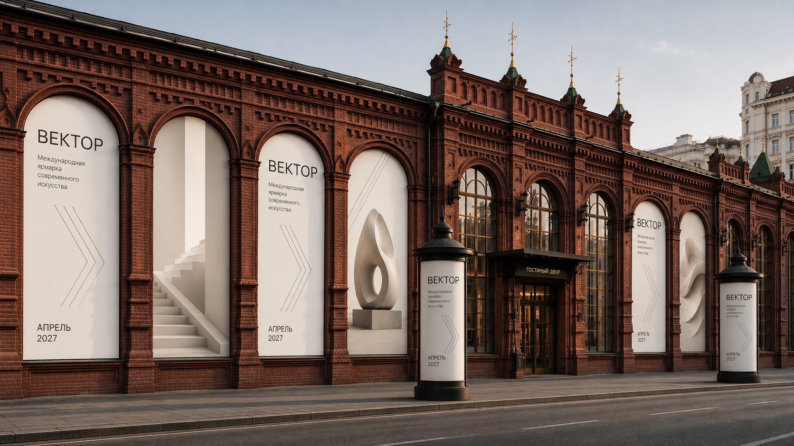
ВЕКТОР / COSMOS HOTEL GROUP
03
МЕСТО ПРОВЕДЕНИЯ
Новый Манеж.
В центре Москвы.
Георгиевский переулок, 3
Апрель 2027
Визуализация из исходной презентации
Notes:
Исходное содержание слайда (сохранено для сверки):
НОВЫЙ МАНЕЖ, АПРЕЛЬ 2027

Slide 4
ВЕКТОР / COSMOS HOTEL GROUP
04
ПОЧЕМУ ВЕКТОР
Новые связи. Новые возможности.
01
02
03
Международная
площадка
Профессиональный
диалог
Высокие
стандарты
Сотрудничество галерей, коллекционеров, музеев и культурных институций.
Культурный обмен с Азией, Ближним Востоком и другими регионами. Знакомство с международным искусством.
Персональные приглашения, кураторский отбор и ежегодный формат.
Notes:
Исходное содержание слайда (сохранено для сверки):
ВЕКТОР
03
ПОЧЕМУ ВЕКТОР?
Предпосылки создания проекта
ВЕКТОР формирует международную площадку для сотрудничества российских и зарубежных галерей, коллекционеров, музеев и культурных институций.
В основе проекта: персональные приглашения галереям, строгий кураторский отбор и участие зарубежного профессионального сообщества.
Своевременность проекта
▪ Развитие культурного сотрудничества со странами Азии, Ближнего Востока и другими регионами.
▪ Расширение профессионального взаимодействия российских и зарубежных галерей.
▪ Новые возможности для знакомства коллекционеров с международным искусством.
▪ Высокие стандарты отбора участников и организации ярмарки.
Целеполагание
Создать ежегодную международную ярмарку современного искусства, которая объединяет ведущие галереи, коллекционеров, бизнес и культурные институции.

Slide 5
ВЕКТОР / COSMOS HOTEL GROUP
05
КОНЦЕПЦИЯ
Один стенд. Один художник.
Музейный уровень произведений. До 30 ведущих галерей.
Международное участие и культурный обмен.
01
02
03
Флагманская
арт-ярмарка
Развитие
арт-рынка
Лидерство
в России
Новый центр притяжения для коллекционеров, бизнеса и институций.
Устойчивая платформа для российского и международного искусства.
Стратегическая цель — войти в тройку главных арт-ярмарок страны.
Проект реализуется при поддержке Правительства Москвы.
Notes:
Исходное содержание слайда (сохранено для сверки):
ВЕКТОР
04
КОНЦЕПЦИЯ ВЕКТОР
ВЕКТОР — МЕЖДУНАРОДНАЯ ЯРМАРКА СОВРЕМЕННОГО ИСКУССТВА
Новый проект, направленный на создание одной из ведущих арт-ярмарок России и формирование нового центра притяжения для коллекционеров, бизнеса и культурных институций. Проект реализуется при поддержке Правительства Москвы.
1
Флагманская арт-ярмарка
Создание нового международного центра притяжения для коллекционеров, бизнеса и культурных институций.
2
Развитие арт-рынка
Формирование устойчивой платформы для роста российского и международного арт-рынка.
3
Лидерство в России
Вхождение в тройку главных
арт-ярмарок России
Музейный уровень
Строгий кураторский отбор произведений музейного уровня и ведущих художников современности
Один художник на стенде
До 30 ведущих российских и международных галерей, каждая из которых представляет одного художника
Международное участие
Участие галерей из дружественных стран, развитие культурного обмена. Проведение в Новом Манеже при поддержке Правительства Москвы
Стратегические цели

Slide 6
ВЕКТОР / COSMOS HOTEL GROUP
06
ПРИНЦИПЫ ОТБОРА
Качество — основа репутации.
Персональные приглашения
Один художник на стенде
Галереи приглашаются по результатам кураторского отбора.
Цельный персональный проект каждой галереи.
Музейный уровень
Международный состав
Произведения и художники высокого профессионального уровня.
До 30 галерей и до 40% зарубежных участников — целевой состав.
Notes:
Исходное содержание слайда (сохранено для сверки):
ВЕКТОР
05
ПРИНЦИПЫ ОТБОРА
КАЧЕСТВО ИСКУССТВА И МЕЖДУНАРОДНЫЙ СОСТАВ
Персональные приглашения
Галереи приглашаются по результатам кураторского отбора.
Один художник на стенде
Каждая галерея представляет цельный персональный проект.
Музейный уровень
В фокусе произведения и художники высокого профессионального уровня.
Международное участие
Целевой состав: до 30 галерей, до 40% зарубежных участников.
Сильный состав участников формирует репутацию ярмарки с первого выпуска

Slide 7
ВЕКТОР / COSMOS HOTEL GROUP
07
МЕЖДУНАРОДНОЕ УЧАСТИЕ
Искусство за пределами границ.
до 40%
Азия
Китай · Вьетнам · Индонезия
Индия · Южная Корея · Таиланд
зарубежных участников —
целевой показатель
Ближний Восток
ОАЭ · Катар
Культурный обмен, расширение сети
партнёров и продвижение российских
художников на зарубежные рынки.
Южная Америка
Мексика · Аргентина · Бразилия
Notes:
Исходное содержание слайда (сохранено для сверки):
ВЕКТОР
06
МЕЖДУНАРОДНОЕ УЧАСТИЕ
ПЛАТФОРМА МЕЖДУНАРОДНОГО СОТРУДНИЧЕСТВА В СФЕРЕ СОВРЕМЕННОГО ИСКУССТВА
Международное участие является ключевым принципом формирования ярмарки. ВЕКТОР ориентирован на развитие долгосрочного сотрудничества с галереями, культурными институциями и профессиональным сообществом стран, заинтересованных в культурном взаимодействии с Россией.
▪ Привлечение ведущих зарубежных галерей к участию в ярмарке.
▪ Развитие культурного обмена между Россией и дружественными странами.
▪ Расширение международной сети партнеров и институций.
▪ Продвижение российских художников на зарубежные рынки.
▪ Формирование устойчивого международного статуса ВЕКТОР.
Целевой показатель
До 40% участников ярмарки — зарубежные галереи и культурные институции.
ЗАДАЧИ МЕЖДУНАРОДНОГО
УЧАСТИЯ
▪ Китай
▪ Вьетнам
▪ Индонезия
▪ Индия
▪ Южная Корея
▪ Таиланд
ПРИОРИТЕТНЫЕ
РЕГИОНЫ
АЗИЯ
▪ ОАЭ
▪ Катар
БЛИЖНИЙ ВОСТОК
▪ Мексика
▪ Аргентина
▪ Бразилия
ЮЖНАЯ АМЕРИКА

Slide 8
ВЕКТОР / COSMOS HOTEL GROUP
08
АУДИТОРИЯ
Люди, формирующие культурную повестку.
20%
20%
60%
VIP-гости / HNWI
Коллекционеры
Профессиональное
сообщество
Широкая культурная
аудитория
Планируемая структура аудитории
Коллекционеры · Предприниматели · Private Banking / Family Office
Архитекторы и дизайнеры · Топ-менеджмент · Государство и институции
Notes:
Исходное содержание слайда (сохранено для сверки):
ВЕКТОР
07
АУДИТОРИЯ ЯРМАРКИ
СООБЩЕСТВО КОЛЛЕКЦИОНЕРОВ, БИЗНЕСА И ЛИДЕРОВ КУЛЬТУРНОЙ СРЕДЫ
ВЕКТОР объединит коллекционеров, предпринимателей и профессиональное арт-сообщество. Партнёры смогут познакомить эту аудиторию со своими услугами и развивать деловые контакты.
Коллекционеры
Частные коллекционеры современного искусства
Российские и зарубежные
Владельцы бизнеса
Основатели компаний
Предприниматели
Инвесторы
Private Banking
Клиенты private banking
Family Office
HNWI / UHNWI
Креативные индустрии
Архитекторы
Дизайнеры
Девелоперы
Топ-менеджмент
CEO
Председатели
советов директоров
Руководители крупнейших компаний
Государство
Руководители федеральных органов власти
Правительство Москвы
Дипломатический корпус
Культурные институции
ПЛАНИРУЕМАЯ СТРУКТУРА АУДИТОРИИ
20%
VIP-гости / HNWI
Коллекционеры
20%
Профессиональное сообщество
60%
Широкая культурная аудитория

Slide 9

ВЕКТОР / COSMOS HOTEL GROUP
09
ПОРТРЕТ ЦЕЛЕВОГО ПОСЕТИТЕЛЯ
Аудитория, принимающая решения.
35–60 лет
Владелец бизнеса. CEO. Инвестор. Коллекционер.
HNWI / UHNWI · Клиент Private Banking
Ценит статус, культурный капитал, деловые связи
и уникальность. Приходит за искусством, новыми
знакомствами и закрытыми мероприятиями.
Путешествия · Fine dining · Коллекционирование
Высокая покупательная способность и интерес к премиальным брендам
Notes:
Исходное содержание слайда (сохранено для сверки):
ВЕКТОР
08
ПОРТРЕТ ЦЕЛЕВОГО ПОСЕТИТЕЛЯ
АУДИТОРИЯ, ПРИНИМАЮЩАЯ РЕШЕНИЯ
ВЛАДЕЛЕЦ БИЗНЕСА
СЕО / ИНВЕСТОР
35 – 60 лет
HNWI / UHNWI
Клиенты private banking
Коллекционеры современного искусства
КТО ОН?
Собственник бизнеса
Руководитель компании
Частный инвестор
Топ-менеджер
Коллекционер
ЧТО ДЛЯ НЕГО ВАЖНО?
ПОЧЕМУ ПРИХОДИТ?
ДЛЯ ПАРТНЁРА
Статус и репутация
Культурный капитал
Деловые связи и окружение
Инвестиции
Уникальность
Покупка искусства
Networking
Закрытые мероприятия
Новые знакомства
Международная среда
Высокая покупательная способность
Лоялен к премиальным брендам
Открыт к новым предложениям
Стиль жизни:
Регулярные заграничные поездки
Networking и деловые связи
Искусство и коллекционирование
Fine dining и лучшие рестораны
Предметы роскоши

Slide 10
ВЕКТОР / COSMOS HOTEL GROUP
10
PR И МЕДИАПОДДЕРЖКА
Присутствие на каждом этапе.
1 000
публикаций и упоминаний — цель кампании
Федеральные СМИ
PR партнёра
Собственные каналы
Событийный PR
Профильные и деловые медиа, ТВ, радио, новости и обзоры.
Анонс партнёрства, статус в пресс-материалах и инфоповод о размещении.
Сайт, соцсети, рассылки, каталог, фото и видео.
Пресс-показ, VIP Preview, лидеры мнений и освещение открытия.
До ярмарки. Во время. После.
Notes:
Исходное содержание слайда (сохранено для сверки):
ВЕКТОР
09
PR И МЕДИАПОДДЕРЖКА
КОМПЛЕКСНАЯ КОММУНИКАЦИОННАЯ КАМПАНИЯ ФЕДЕРАЛЬНОГО УРОВНЯ
Коммуникационная стратегия ВЕКТОР направлена на формирование ярмарки как одного из ключевых событий культурной повестки России. Партнер интегрируется во все этапы информационной кампании.
ФЕДЕРАЛЬНЫЕ СМИ
Цель кампании: 1000 публикаций и упоминаний
Федеральные и профильные СМИ
Телевидение, радио и digital-медиа
Новости, обзоры и материалы о ярмарке
Официальный анонс партнёрства
Статус в материалах для прессы
Отдельный инфоповод о размещении галерей
Участие партнёра в согласованных материалах
Сайт и социальные сети ярмарки
Email-рассылки
Каталог и цифровые материалы
Фото- и видеоконтент
Пресс-показ и VIP Preview
Работа с лидерами мнений
Фото- и видеосъёмка
Освещение открытия и событий ярмарки
Коммуникационная кампания ВЕКТОР обеспечивает присутствие партнера
во всех ключевых точках контакта с аудиторией — до, во время и после ярмарки.
PR ПАРТНЕРА
СОБСТВЕННЫЕ КАНАЛЫ
СОБЫТИЙНЫЙ PR
Широкое информационное освещение ярмарки
в ведущих федеральных, деловых, отраслевых и lifestyle-медиа.
Интеграция бренда партнера
в общую коммуникационную кампанию ярмарки.
Продвижение через все
информационные ресурсы ярмарки на протяжении всей кампании.
Специальные медиа-активности,
формирующие дополнительное внимание к ярмарке и партнеру.

Slide 11
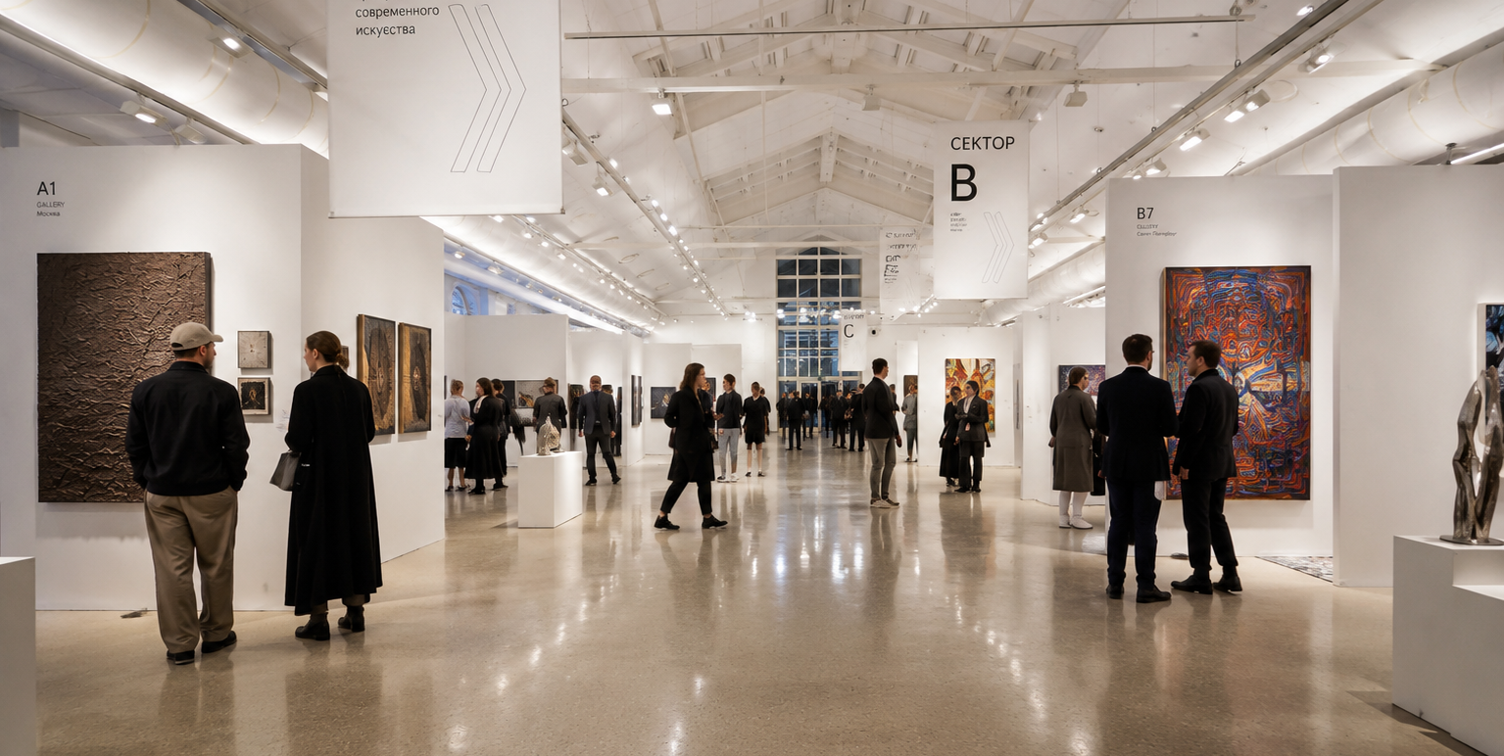
ВЕКТОР / COSMOS HOTEL GROUP
11
Место встречи арт-сообщества.
Notes:
Исходное содержание слайда (сохранено для сверки):

Slide 12
ВЕКТОР / COSMOS HOTEL GROUP
12
ПАРТНЁРСТВО ДЛЯ ГОСТИНИЧНОЙ СЕТИ
Гостеприимство. Искусство. Партнёрство.
Официальный отельный партнёр принимает зарубежные галереи
и знакомит международных гостей с сервисом сети.
01
02
03
Международные
участники
Премиальная
аудитория
Польза
для бренда
Галеристы и арт-дилеры приезжают в Москву на подготовку и проведение ярмарки.
Коллекционеры, предприниматели, руководители компаний и VIP-гости. Возможность рекомендовать отели сети.
Личный опыт проживания, статус партнёра, коммуникации ярмарки и контакты в арт-сообществе.
Notes:
Исходное содержание слайда (сохранено для сверки):
ВЕКТОР
11
ПАРТНЁРСТВО ДЛЯ ГОСТИНИЧНОЙ СЕТИ
РАЗМЕЩЕНИЕ УЧАСТНИКОВ И ПРИСУТСТВИЕ БРЕНДА В КУЛЬТУРНОЙ ПОВЕСТКЕ
Официальный отельный партнёр принимает представителей зарубежных галерей в Москве. Проживание знакомит гостей с сервисом сети, а коммуникации ярмарки представляют бренд коллекционерам и деловой аудитории.
МЕЖДУНАРОДНЫЕ
УЧАСТНИКИ
Представители зарубежных галерей
Галеристы и арт-дилеры
Участники, которые приезжают в Москву на подготовку и проведение ярмарки
ПРЕМИАЛЬНАЯ
АУДИТОРИЯ
Коллекционеры и предприниматели
Руководители компаний
VIP-гости и клиенты партнёров
Возможность рекомендовать отели сети гостям ярмарки
ПОЛЬЗА
ДЛЯ БРЕНДА
Личный опыт проживания участников
Статус официального отельного партнёра
Присутствие в коммуникациях ярмарки
Новые контакты в арт-сообществе
Отельный партнёр помогает зарубежным галереям приехать на ярмарку
и создаёт первое впечатление участников о гостеприимстве Москвы

Slide 13
ВЕКТОР / COSMOS HOTEL GROUP
13
ПРОГРАММА ДЛЯ КОЛЛЕКЦИОНЕРОВ И ПАРТНЁРОВ
Искусство объединяет.
01
02
03
Для кого
Форматы
Результат
Коллекционеры, Private Banking, предприниматели, музеи, кураторы, арт-дилеры и международные партнёры.
VIP Preview, коллекционерские ужины, экскурсии с художниками и кураторами, networking и приёмы делегаций.
Комфортная среда для приобретения искусства, долгосрочные отношения и ежегодное место встречи сообщества.
Notes:
Исходное содержание слайда (сохранено для сверки):
12
ПРОГРАММА ДЛЯ КОЛЛЕКЦИОНЕРОВ И ПАРТНЕРОВ
ВЕКТОР КАК МЕСТО ВСТРЕЧИ КОЛЛЕКЦИОНЕРОВ, БИЗНЕСА И КУЛЬТУРНЫХ ЛИДЕРОВ
Одним из ключевых элементов ярмарки станет закрытая VIP-программа, ориентированная на российских и зарубежных коллекционеров, руководителей компаний, представителей музеев, кураторов и партнеров.
VIP-программа превратит ярмарку из выставочного события в площадку для развития профессиональных и деловых отношений.
▪ Российские и зарубежные коллекционеры.
▪ Клиенты Private Banking.
▪ Владельцы бизнеса и инвесторы.
▪ Руководители музеев и культурных институций.
▪ Кураторы, арт-дилеры и представители международных ярмарок.
▪ VIP Preview до официального открытия.
▪ Закрытые коллекционерские ужины.
▪ Экскурсии с кураторами и художниками.
▪ Деловые встречи и networking.
▪ Приемы для международных делегаций.
◇
▪ Создание комфортной среды для принятия решений о приобретении произведений искусства.
▪ Развитие долгосрочных отношений между галереями, коллекционерами и партнерами.
▪ Повышение статуса ярмарки как ключевого события арт-календаря.
Сформировать ежегодное место встречи международного сообщества коллекционеров,
бизнеса и профессиональных участников арт-рынка.
ЦЕЛЕВАЯ АУДИТОРИЯ
ФОРМАТЫ МЕРОПРИЯТИЙ
КЛЮЧЕВЫЕ РЕЗУЛЬТАТЫ
Стратегическая цель
ВЕКТОР

Slide 14
ВЕКТОР / COSMOS HOTEL GROUP
14
COSMOS HOTEL GROUP × ВЕКТОР
Официальный отельный партнёр.
50
7
350
номеров
ночей
номеро-ночей
По 2 номера на зарубежную галерею в пределах общего фонда.
Организатор собирает списки гостей и координирует размещение.
Конец апреля 2027. Даты, отели, категории номеров и условия проживания согласуем отдельно.
Notes:
Исходное содержание слайда (сохранено для сверки):
ВЕКТОР
13
ОФИЦИАЛЬНЫЙ ОТЕЛЬНЫЙ ПАРТНЁР
COSMOS HOTEL GROUP × ВЕКТОР
РАЗМЕЩЕНИЕ ЗАРУБЕЖНЫХ ГАЛЕРЕЙ
Партнёр предоставляет номерной фонд в отелях Москвы на неделю, охватывающую подготовку и проведение ярмарки.
По 2 номера на каждую зарубежную галерею. Организатор собирает списки гостей и координирует размещение с партнёром.
50
НОМЕРОВ
общий фонд размещения
7
НОЧЕЙ
в период проведения ярмарки
350
НОМЕРО-НОЧЕЙ
объём вклада в размещение
Конец апреля 2027. Даты, отели, категории номеров и условия проживания согласуем отдельно.

Slide 15
ВЕКТОР / COSMOS HOTEL GROUP
15
ПРИСУТСТВИЕ БРЕНДА
Логотип. Статус. Совместная история.
Сайт и цифровые каналы
Печатные материалы и площадка
Партнёрские блоки сайта, социальные сети и рассылки.
Приглашения, каталог, навигация и партнёрские блоки носителей.
Материалы для прессы
Совместный инфоповод
Статус официального отельного партнёра в пресс-релизах.
Анонс партнёрства и приём зарубежных галерей в отелях сети.
Присутствие — в коммуникациях организатора. Упоминания в редакционных публикациях зависят от решений СМИ.
Notes:
Исходное содержание слайда (сохранено для сверки):
ВЕКТОР
14
ПРИСУТСТВИЕ БРЕНДА В КОММУНИКАЦИЯХ
ЛОГОТИП И СТАТУС ВО ВСЕХ КОММУНИКАЦИЯХ ОРГАНИЗАТОРА
Сайт и цифровые каналы
Логотип в партнёрском блоке сайта, социальных сетях и рассылках ярмарки.
Печатные материалы и площадка
Логотип на приглашениях, в каталоге, навигации и общих партнёрских блоках носителей.
Материалы для прессы
Упоминание официального отельного партнёра в пресс-релизах и материалах для СМИ.
Совместный инфоповод
Анонс партнёрства и материал о приёме зарубежных галерей в отелях сети.
Присутствие бренда закрепляем в партнёрских блоках материалов ярмарки.
Упоминания в редакционных публикациях зависят от решений СМИ.

Slide 16
ВЕКТОР / COSMOS HOTEL GROUP
16
УСЛОВИЯ ПАРТНЁРСТВА
Cosmos Hotel Group × ВЕКТОР
Вклад в размещение
Денежный взнос
50 номеров × 7 ночей
1 000 000 ₽
350 номеро-ночей · По 2 номера на галерею
В дополнение к номерному фонду · Без НДС
Пакет партнёра
Статус официального отельного партнёра ВЕКТОРА
Логотип и упоминание во всех коммуникациях организатора
До 10 приглашений на VIP Preview и до 30 — в дни ярмарки
Notes:
Исходное содержание слайда (сохранено для сверки):
15
ВЕКТОР
УСЛОВИЯ ПАРТНЁРСТВА
COSMOS HOTEL GROUP × ВЕКТОР
ВКЛАД В РАЗМЕЩЕНИЕ
50 номеров
на 7 ночей / 350 номеро-ночей
Проживание представителей зарубежных галерей
По 2 номера на галерею в пределах общего фонда
ДЕНЕЖНЫЙ ВЗНОС
1 000 000 ₽
В дополнение к номерному фонду
Без учёта НДС
ПАКЕТ ПАРТНЁРА
Статус официального отельного партнёра ВЕКТОРА
Логотип и упоминание во всех коммуникациях организатора
До 10 приглашений на VIP Preview и до 30 приглашений в дни ярмарки

